Slide 1
ШКОЛА ТРАНСПОРТА
ПИНКИ
СЕРБИЯ

Slide 2
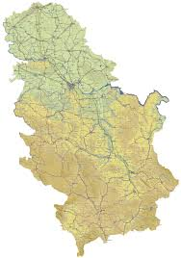
Сербия - одна из стран Балканского полуострова, которая славится богатой историей, невероятной красотой и удивительным населением. Это страна романтической природы, приветливых людей, современных городов, курортов и монастырей, рек и озер, гор и равнин.

Slide 3
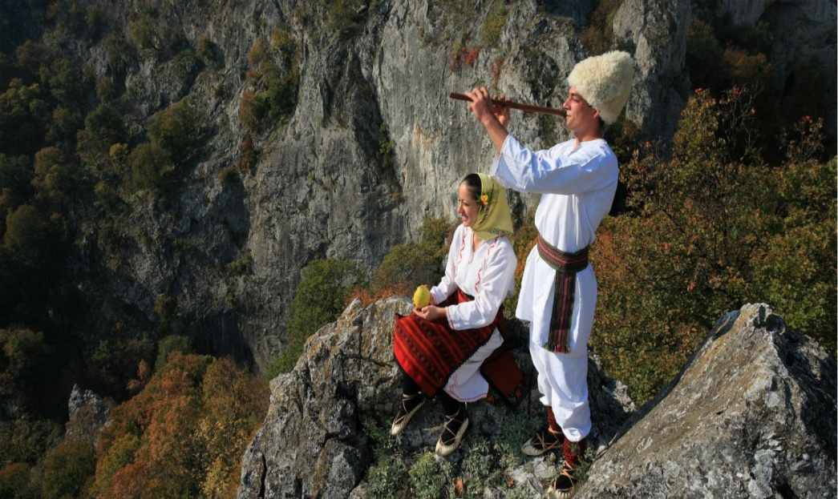
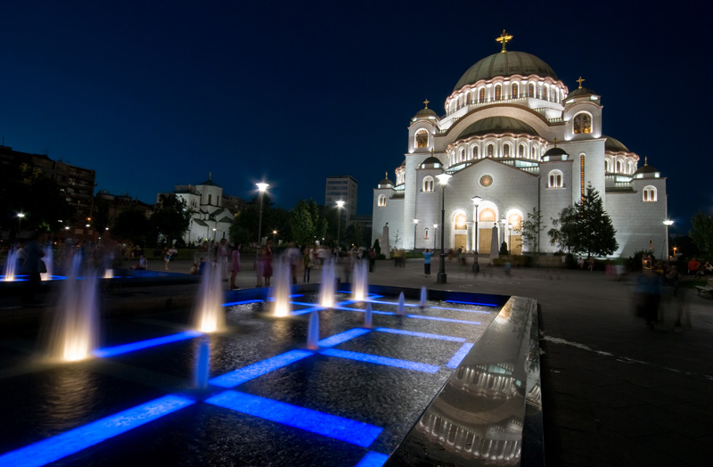
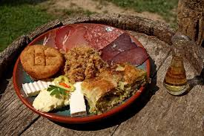
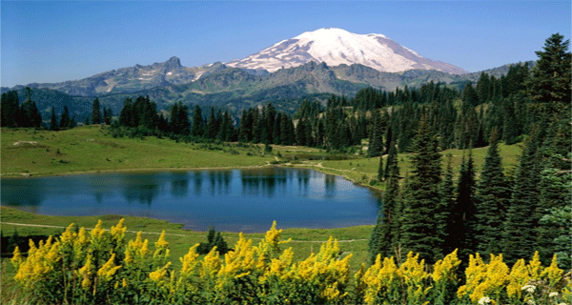
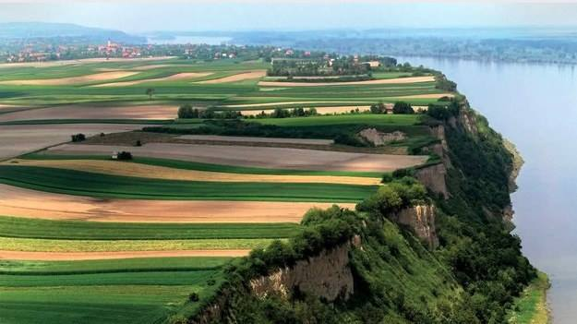

Slide 4
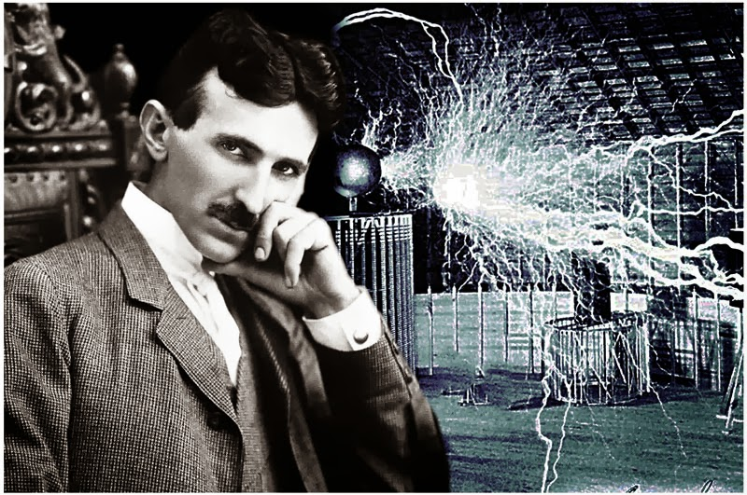
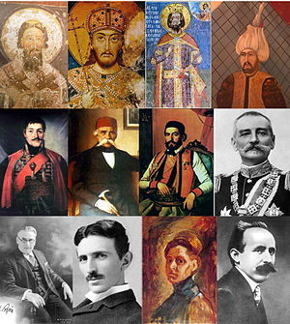
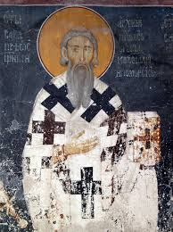

Slide 5
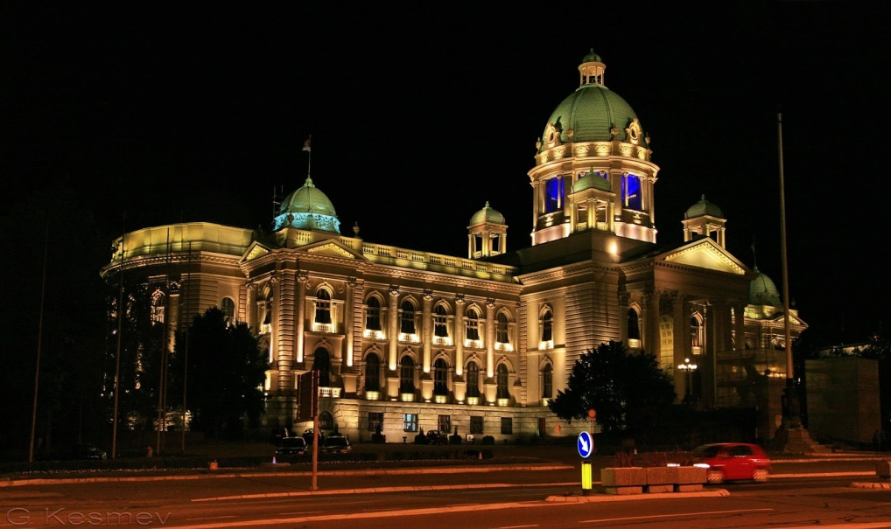
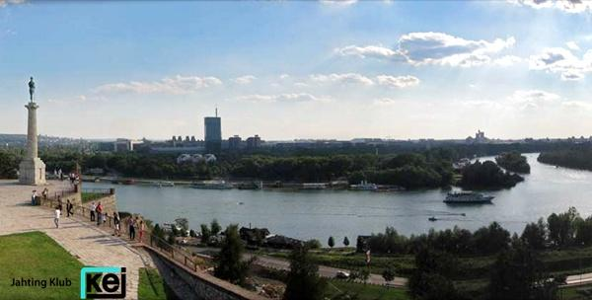
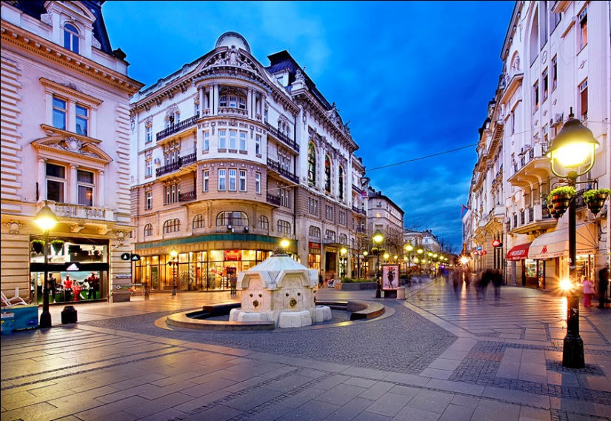

Slide 6
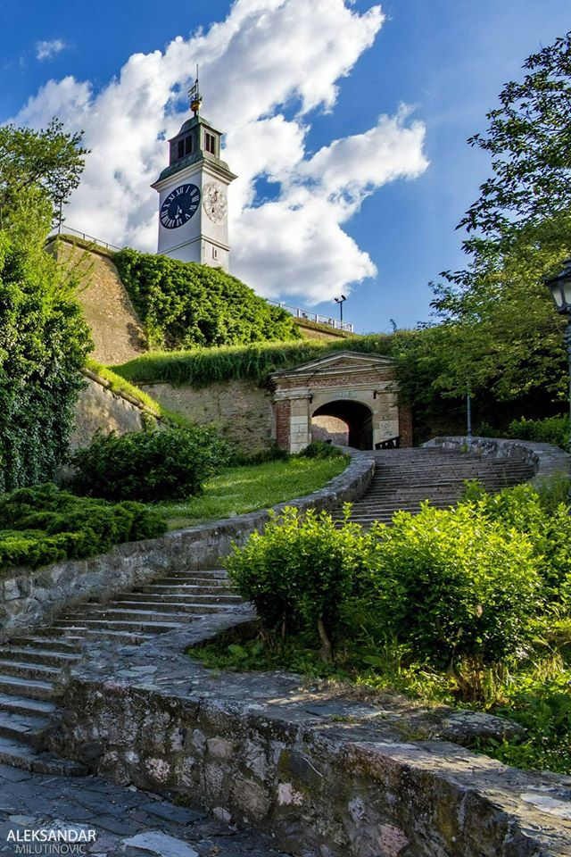
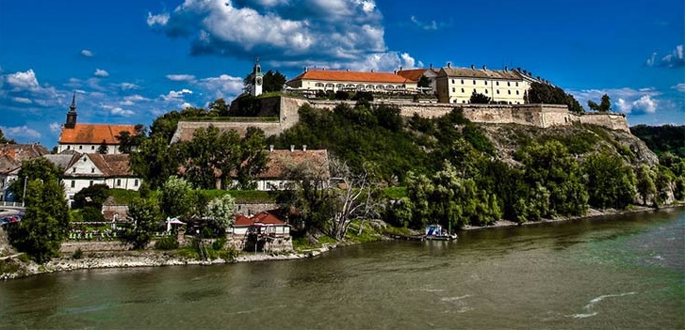
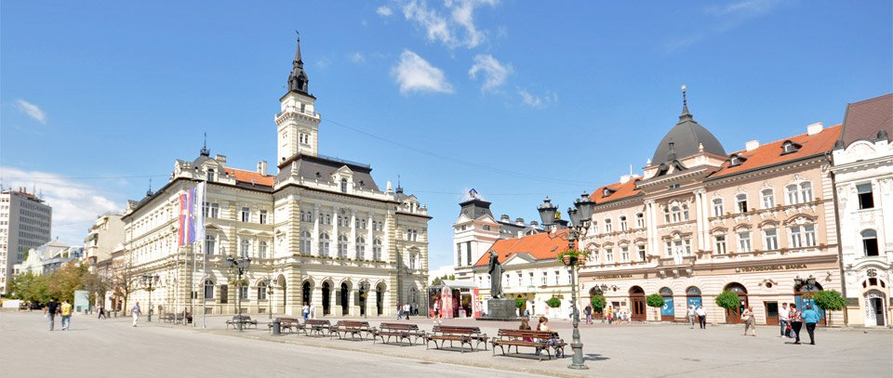

Slide 7
НАША ШКОЛА СОЗДАНА 1986 ГОДА И НАХОДИТСЯ НА УЛИЦЕ ШУМАДИЙСКАЯ 12 А НЕДАЛЕКО ОТ ЦЕНТРА ГОРОДА . ЗАНИМАЕТ ПЛОЩАДЬ ОКОЛО 7000 КМ 2 .

Slide 8
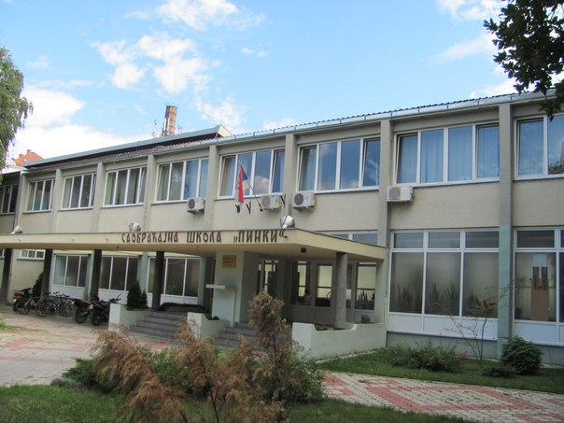
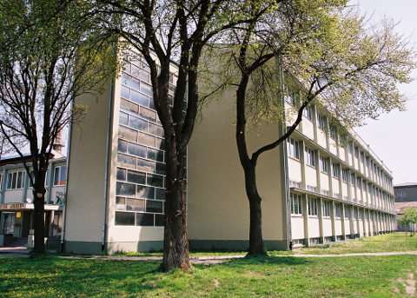
ЭТО НАША ШКОЛА В НОВИ САДЕ

Slide 9
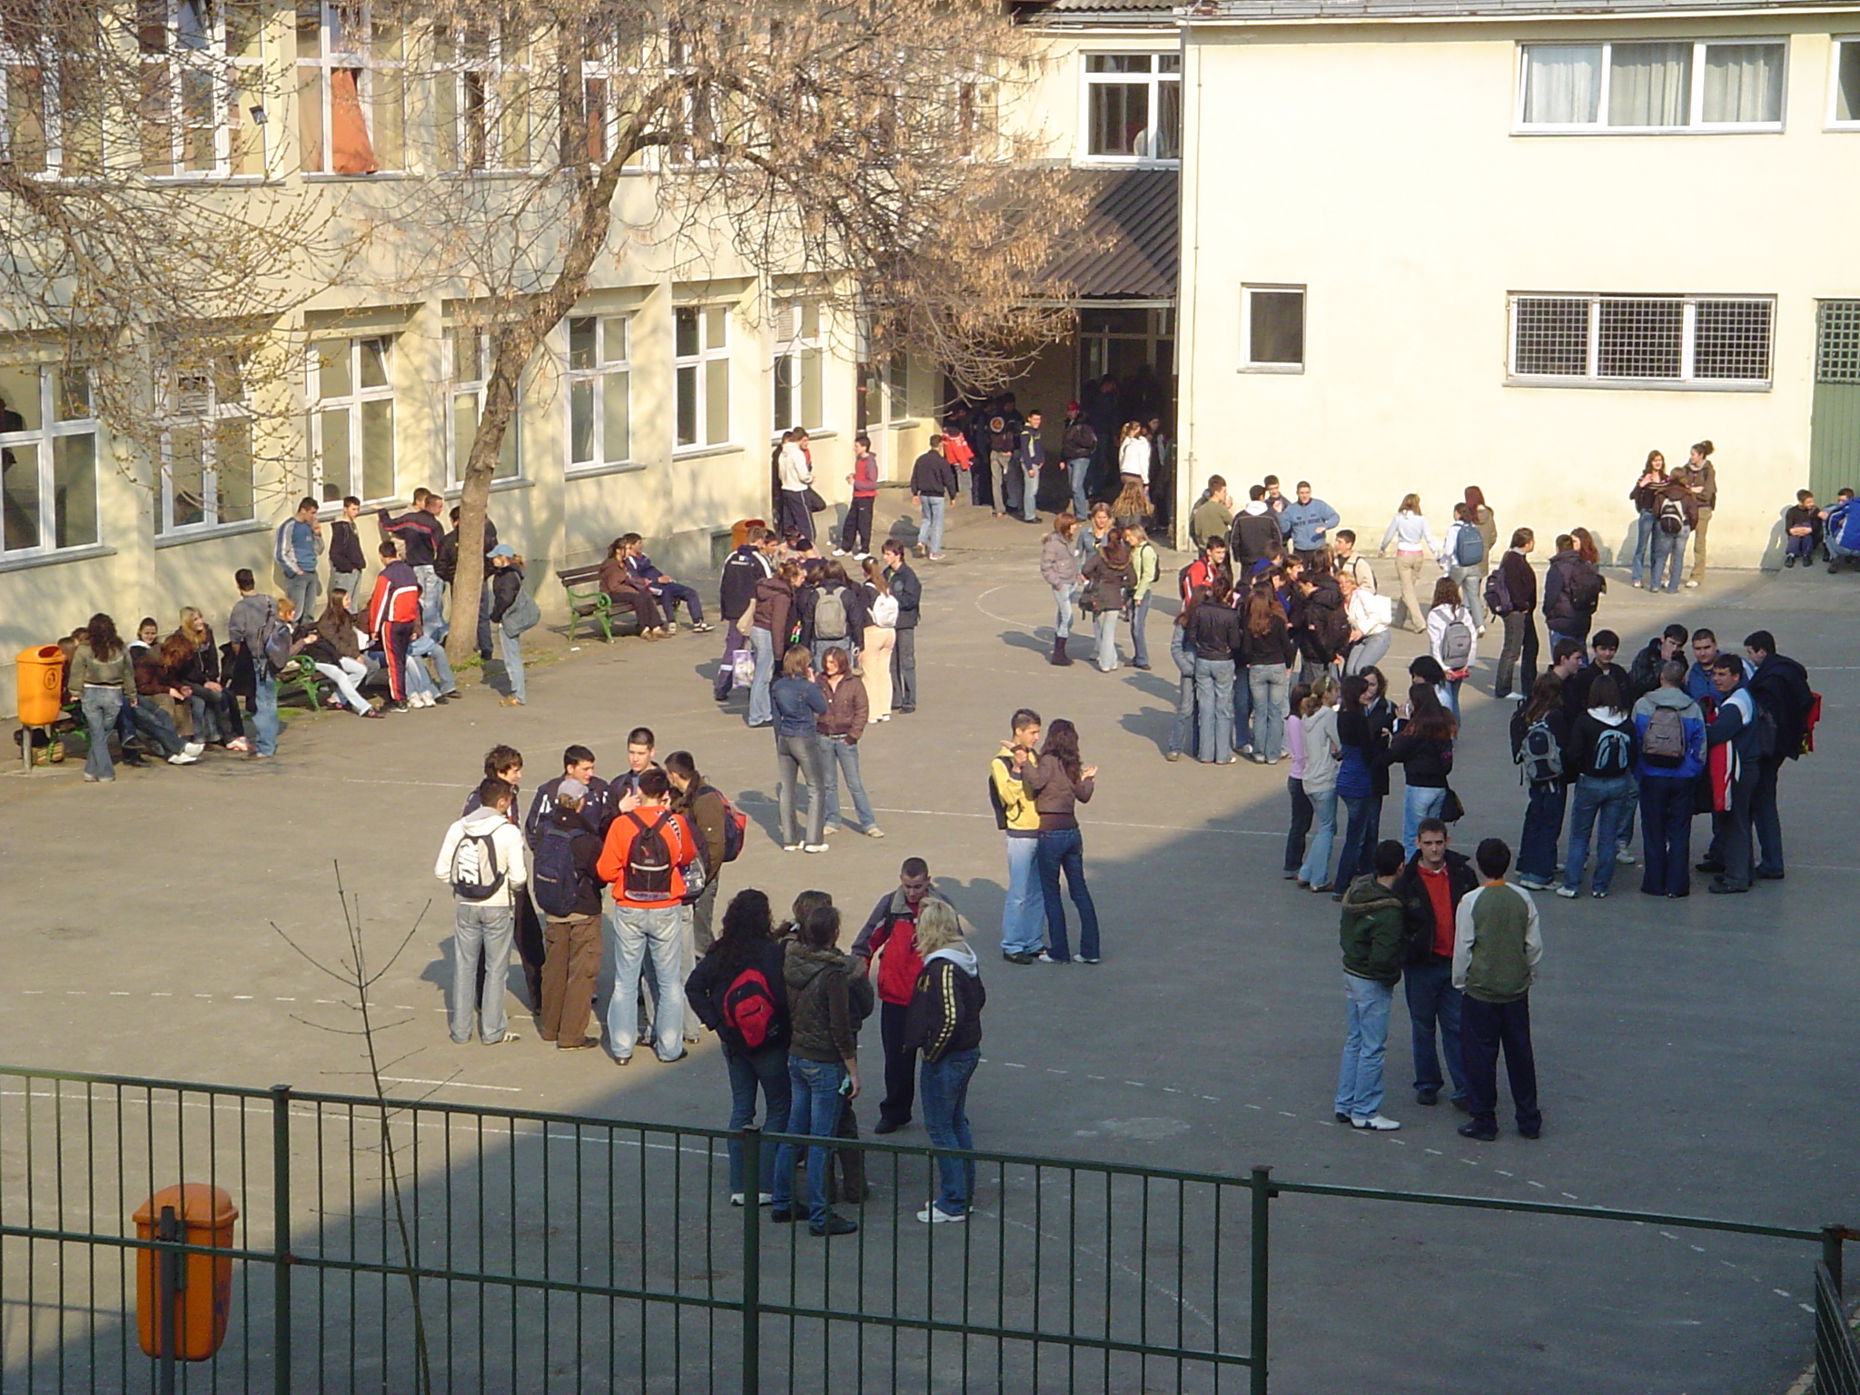
В ШКОЛЕ УЧИТСЯ 1500 УЧЕНИКОВ В 55 КЛАССОВ

Slide 10
ЕЁ ОСНОВНОЙ ЦЕЛЬЮ ЯВЛЯЕТСЯ ПОДГОТОВКА МОЛОДЫХ ЛЮДЕЙ К РАБОТЕ А ЗАТЕМ ДЛЯ ПРОДОЛЖЕНИЯ ОБРАЗОВАНИЯ И ДАЛЬНЕЙШЕГО ПРОФЕССИОНАЛЬНОГО РАЗВИТИЯ

Slide 11
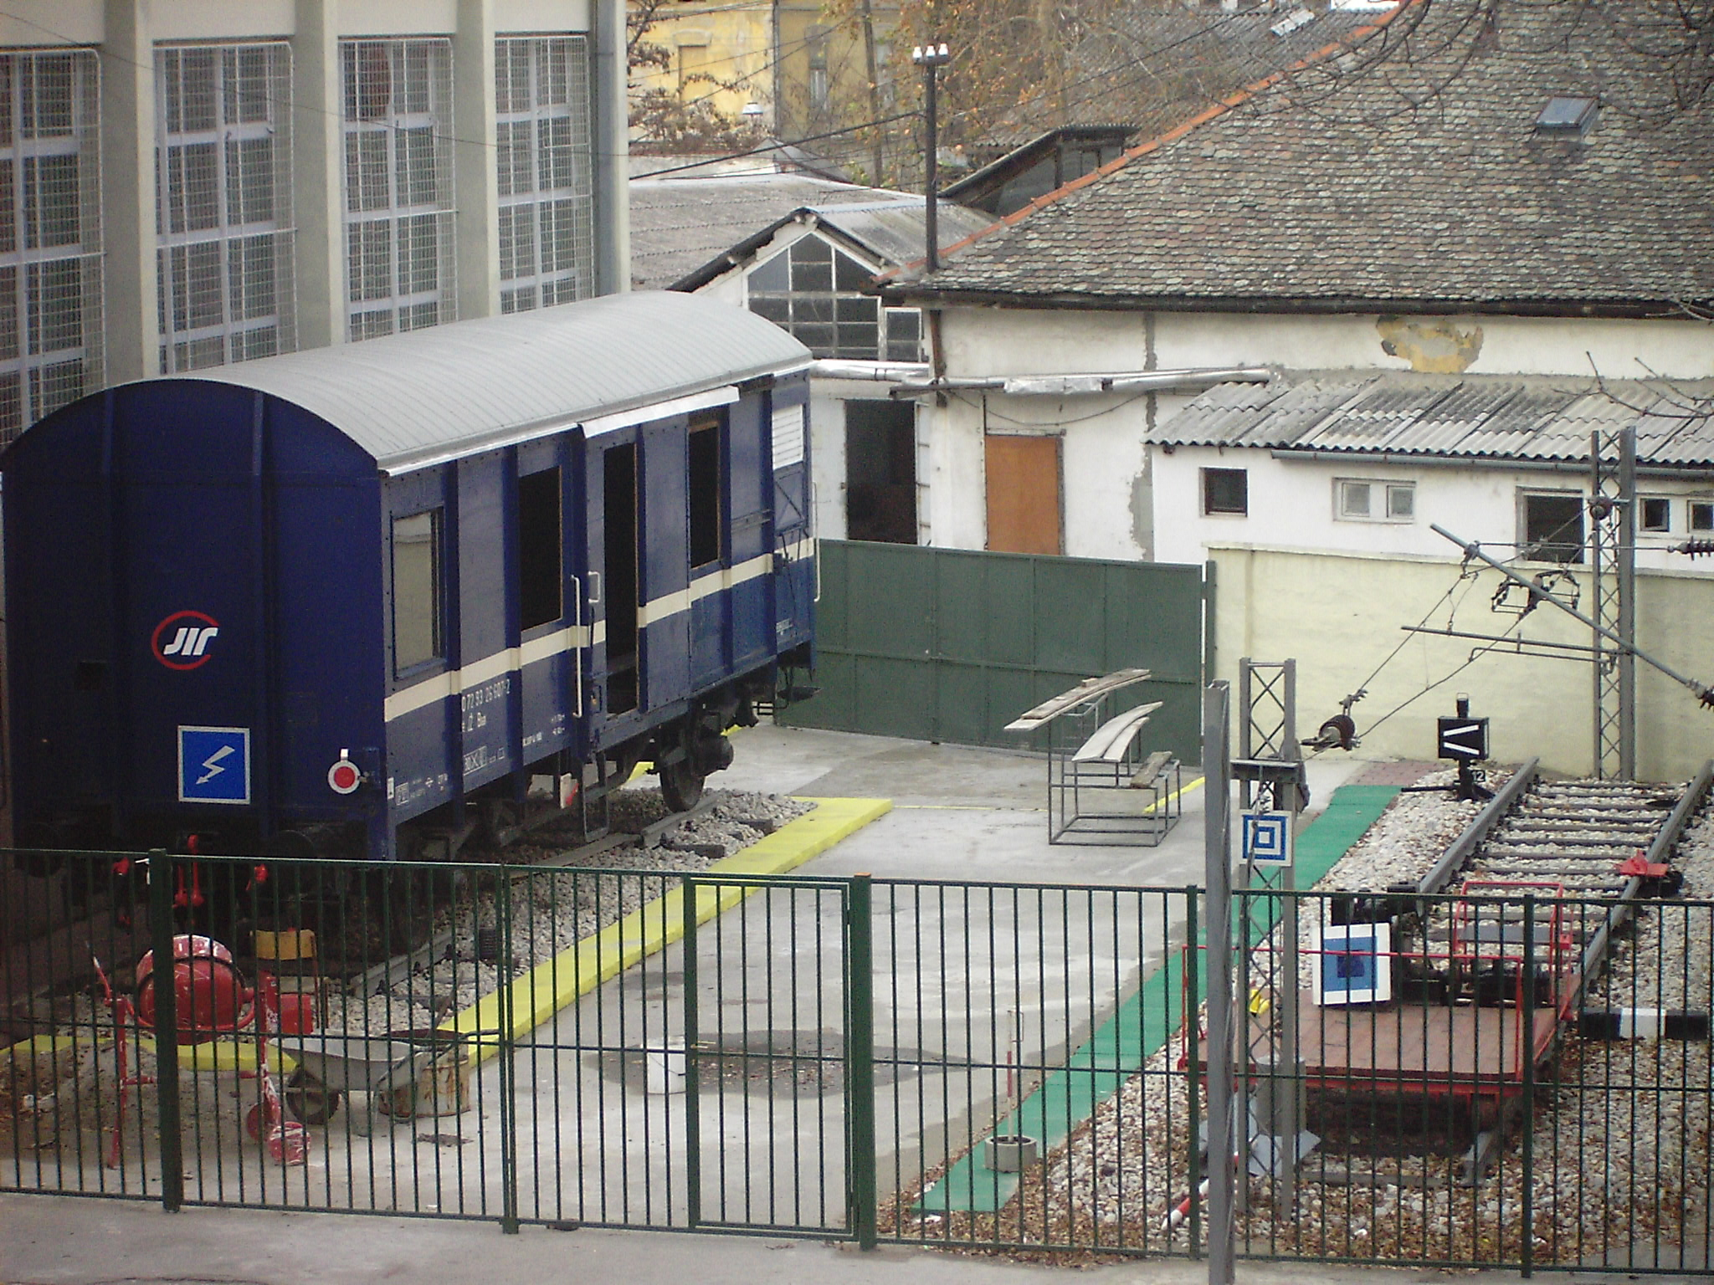
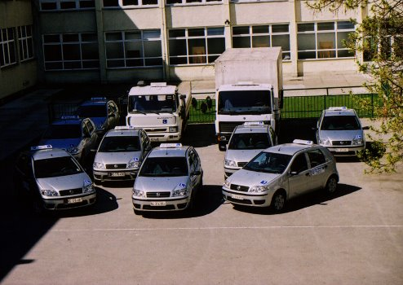
ШКОЛА ИМЕЕТ 40 КАБИНЕТОВ , ХОРОШО ОБОРУДОВАННУЮ ШКОЛЬНУЮ БИБЛИОТЕКУ, СПОРТИВНЫЙ ЗАЛ И ТРЕНАЖЕРНЫЙ ЗАЛ ДЛЯ ПОТРЕБНОСТЕЙ НАШИХ УЧЕНИКОВ. В ШКОЛЕ СУЩЕСТВУЮТ 3 МОТОЦИКЛА 10 АВТОМОБИЛЕЙ И 2 ГРУЗОВИКА .

Slide 12
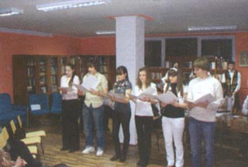
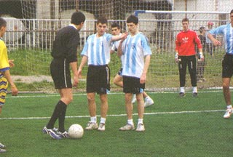
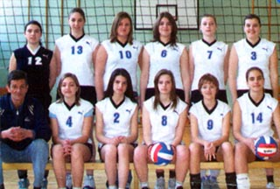
НАШИ УЧЕНИКИ С ПРЕПОДАВАТЕЛЯМИ ГОТОВЯТ РАЗНЫЕ КУЛЬТУРНЫЕ МЕРОПРИЯТИЯХ
И ТОЖЕ И СПОРТИВНЫЕ СОРЕВНОВАНИЯ

Slide 13
В ШКОЛЕ СУЩЕСТВУЕТ 5 ВИДОВ ПРОФИЛЕЙ 1.ДОРОЖНЫЙ ТРАНСПОРТ 2. ВНУТРЕНИЙ ТРАНСПОРТ 3.ПОЧТОВОЙ ТРАНСПОРТ 4. ВОДНЫЙ ТРАНСПОРТ 5.ЖЕЛЕЗНОДОРОЖНЫЙ ТРАНСПОРТ

Slide 14
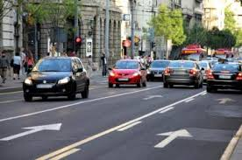
1. Дорожный транспорт готовит диспечеров автотранспорта ,рабочих на осмотру и ремонту, экономистов и специалистов на регистрации и страхованию средств транспорта.

Slide 15
2 . Внутрений транспорт Техник внутреннего транспорта может работать на производственных предприятиях ,складах , товарно транспортных центрах, портах , вокзалах, аэропортах осуществляя транспортные услуги складирование товаров экспорта и импорта .

Slide 16
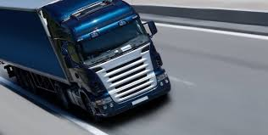
Водитель транспортного средства
Управляет транспортным средством категории А Б и Ц .
Ученики в процесе обучения получают водительские права.

Slide 17
3. Почтовый транспорт Техник почтогого транспорта выполняет доставу почты ,работу почтогого служащего , учёт и анализ данных , работу телефониста ,телепринтериста . Может работать в почтовых отделениях , банках , страховых учреждениях...

Slide 18
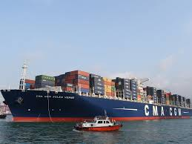
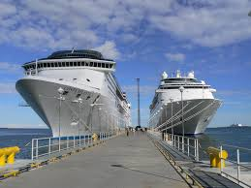
4.Водный транспорт Техник водного транспорта осуществляет управление водным транспортом, маневрирование , введение в навигацию ... Работает в диспечерской службе , пристанях , в управлении водного транспорта , руководит командой и её работой...

Slide 19
5. Железнодорожный транспорт Организация управления на железнодорожном транспорте . Осуществляет важную работу в железнодорожных службах таких как регулирование движения поездов , проездных документов ...

Slide 20
ДОРОГИЕ ДРУЗЬЯ
ДОБРО ПОЖАЛОВАТЬ!

